Slide 1



اللهم احفظ الكويت وسائر بلاد المسلمين

Slide 2



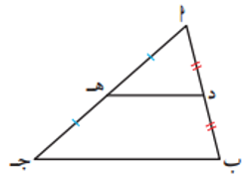
وزارة التربية
الإدارة العامة لمنطقة مبارك الكبير التعليمية
مدرسة عبد الله مشاري الروضان . م . بنين
الصف التاسع
العام الدراسي 2025- 2026 م
الفصل الدراسي الثاني
هندسة المثلث
Geometry of Triangle
الوحدة السابعة
حصة 2
البند ( 7 – 1 )
القطعة المستقيمة الواصلة بين منتصفي ضلعين في مثلث
Midsegment of Triangle The
إعداد : محمود عبد العزيز

Slide 3

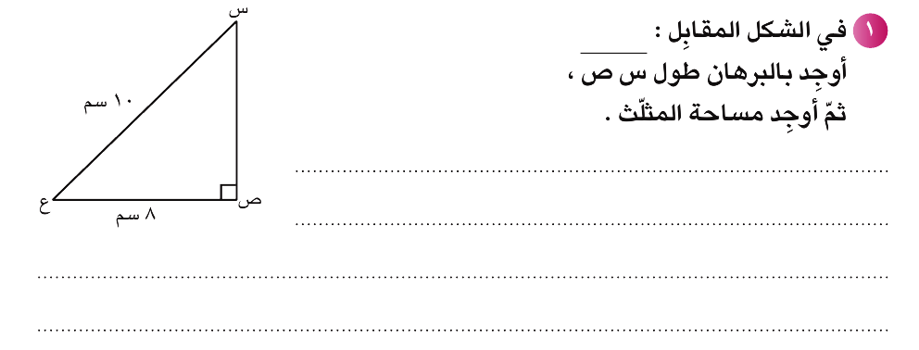
ص 138
المقدمة والتمهيد
6 سم
 المثلث قائم الزاوية في ص
 من نظرية فيثاغورث
100 - 64
(س ع)² – ( ص ع )²
س ص =
=
(10)² - (8 ) ²
=
=
6 سم
36
=
مساحة المثلث =  × طول القاعدة × الارتفاع
24 سم²
=  ×48 =
مساحة المثلث =  × 8× 6

Slide 4
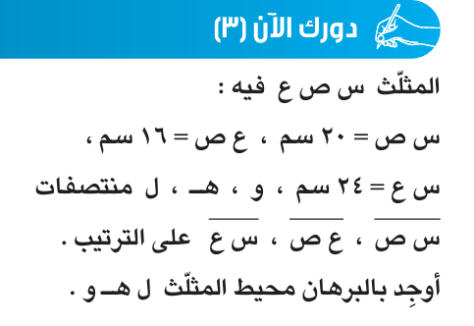
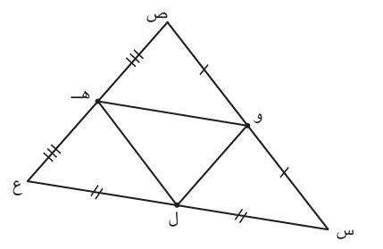
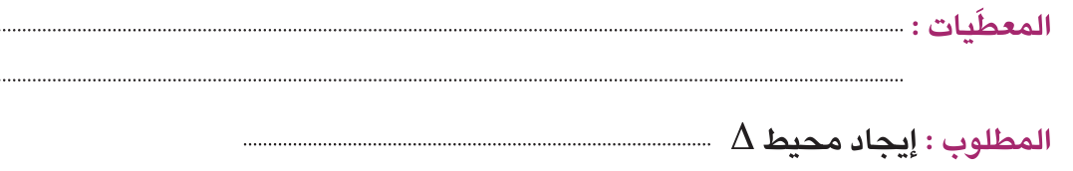
ص 144
ل هـ و

Slide 5
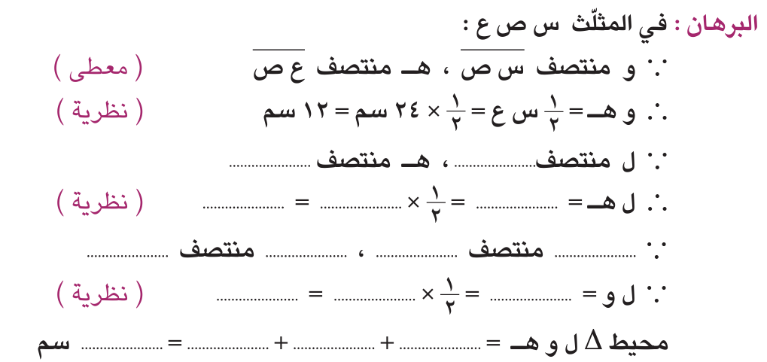
البرهان
16 ســــــم
12 سم
20 ســــــم
10 سم
8 سم
24 ســــــم
ص ع
س ع
10سم
20
 س ص
س ص
و
س ع
ل
8سم
16
 ص ع
20
8
10
12

Slide 6
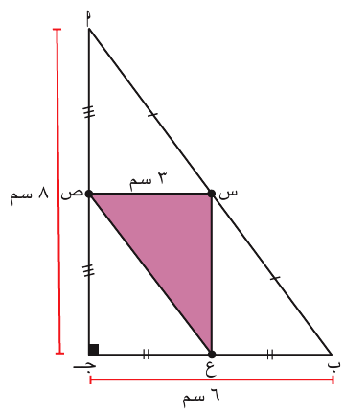
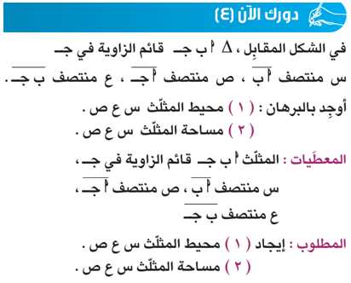
ص 145

Slide 7
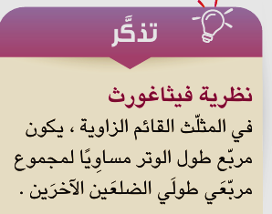
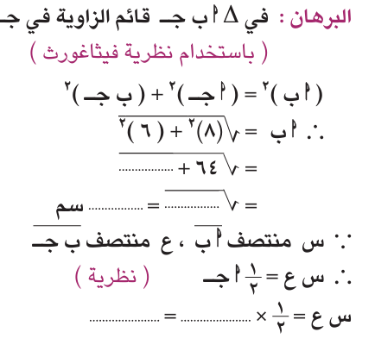
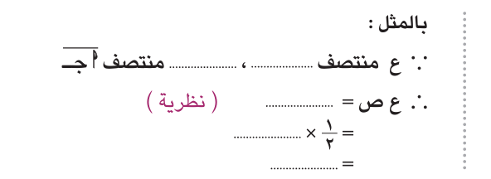
تابع دورك الآن (4)
10 سم
5 سم
4 سم
36
10
100
ص
ب جـ
  ب
10 سم
4 سم
8
5 سم
5
4

Slide 8
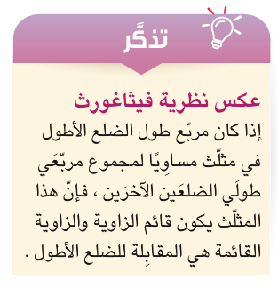
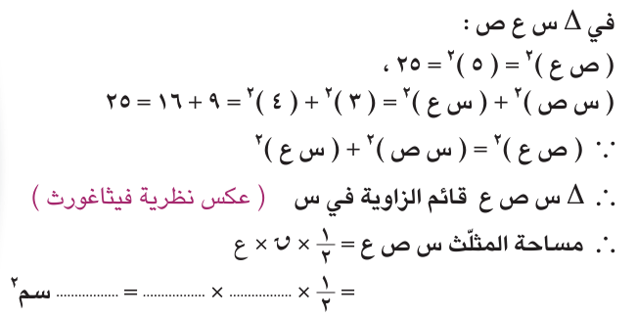
تابع دورك الآن (4)
4 سم
6
4
3

Slide 9
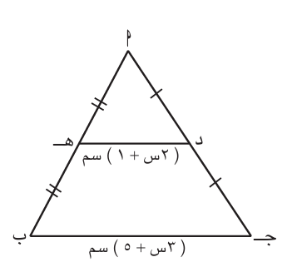

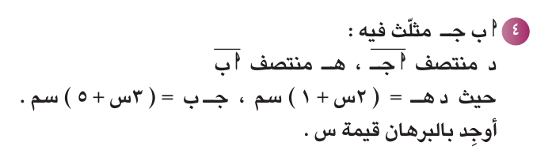
ص 151
البرهان
( معطى )
 هـ منتصف  ب ، د منتصف  جـ
( نظرية )
 هـ د =  جـ ب ،
هـ د // جـ ب
 (2 س + 1) = ( 3 س + 5 )
2 ×
2 ×
4 س + 2 = 3 س + 5
4 س - 3س = 5 - 2
س = 3

Slide 10
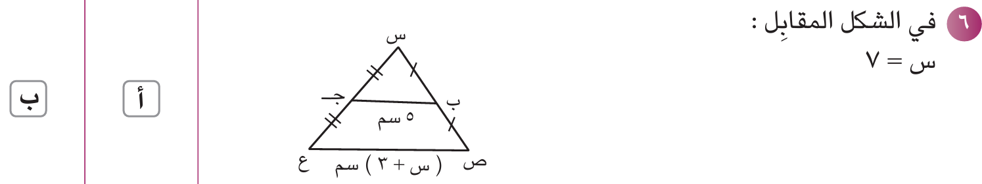
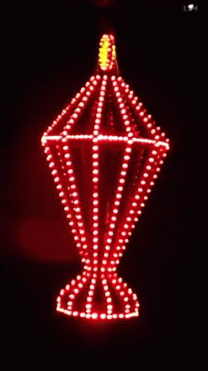
الخاتمة والتقييم
ص 196

Slide 11

اشكركم على حسن المتابعة بالنجاح والتوفيق

